Slide 1

Лицензирование деятельности по управлению многоквартирными домами

Slide 2
Лицензированию подлежит деятельность по управлению многоквартирными домами – выполнение работ и (или) оказание услуг по управлению многоквартирным домом на основании договора управления.
Лицензию выдаёт государственная жилищная инспекция Архангельской области на основании решения лицензионной комиссии.
Лицензия предоставляется бессрочно, действует на территории субъекта РФ, где выдана.
2

Slide 3
Квалификационный экзамен
Квалификационный экзамен проводит лицензионная комиссия Архангельской области
Сдать квалификационный экзамен необходимо руководителям организации и лицам, исполняющим обязанности руководителей на время их отсутствия
Плата за прием экзамена не взимается
3

Slide 4
Квалификационный экзамен
Экзаменационные вопросы утверждены приказом Минстроя России
от 05.12.2014 № 789/пр
Экзамен проходит в форме компьютерного тестирования. Отведенное время – 2 часа.
Количество попыток не ограничено.
4

Slide 5
Квалификационный аттестат
Квалификационный аттестат выдается на срок 5 лет.
Плата за выдачу аттестата не взимается
Квалификационный аттестат аннулируется в случаях:
- внесения сведений о лице в Реестр дисквалифицированных лиц
- вступление в силу решения суда за преступление в сфере экономики, а также средней тяжести, тяжкие, особо тяжкие
5

Slide 6
Порядок административных процедур для предоставления лицензии
прием заявлений и документов
проверка соответствия соискателя лицензии лицензионным требованиям
принятие решения лицензионной комиссией
оформление и выдача лицензии
6

Slide 7
Сроки при предоставлении лицензии
Срок для рассмотрения документов, принятия решения лицензионной комиссией, оформления лицензии –
45 рабочих дней со дня приема заявления
7

Slide 8
Лицензионные требования
регистрация соискателя лицензии на территории Российской Федерации;
наличие у должностного лица квалификационного аттестата;
отсутствие у должностного лица неснятой или непогашенной судимости за преступления в сфере экономики, за преступления средней тяжести, тяжкие и особо тяжкие преступления;
8

Slide 9
Лицензионные требования
отсутствие в реестре дисквалифицированных лиц информации о должностном лице соискателя лицензии;
отсутствие в сводном федеральном реестре информации об аннулировании лицензии, ранее выданной лицензии;
соблюдение требований к раскрытию информации, установленных частью 10 статьи 161 Жилищного кодекса Российской Федерации
9

Slide 10

Алгоритм действий по рассмотрению заявления
о предоставлении лицензии
Межведомственное информационное взаимодействие
Проверка достоверности сведений, соблюдения лицензионных требований
Прием заявления о предоставлении лицензии
Лицензионная комиссия
Решение о предоставлении лицензии
Решение об отказе в выдачи лицензии
Государственная жилищная инспекция
10

Slide 11
Отказ в предоставлении лицензии
При наличии в документах недостоверных или искаженных сведений
При несоответствии соискателя лицензионным требованиям
11

Slide 12
Госпошлина
предоставление лицензии - 30 000 рублей
переоформление лицензии - 5 000 рублей
предоставление (выдача) дубликата лицензии - 5 000 рублей
12

Slide 13
Аннулирование лицензии
Лицензия аннулируется в случае
прекращения деятельности или на основании решения суда об аннулировании лицензии.
Заявление об аннулировании лицензии подается органом госжилнадзора в суд на основании решения лицензионной комиссии.
13

Slide 14
Аннулирование лицензии
Основание для аннулирования лицензии – исключение из Реестра лицензий субъекта РФ на основании решений органа госжилнадзора сведений о МКД, общая площадь помещений в которых составляет 15% и более от общей площади помещений в МКД, деятельность по управлению которыми осуществлял лицензиат
14

Slide 15
Право VETO
Собственники имеют право принять решение о продолжении осуществления лицензиатом деятельности по управлению многоквартирным домом, и должны в течение
3 рабочих дней уведомить государственную жилищную инспекцию о принятом решении (заказным письмом с приложением копии протокола).
15

Slide 16
Административная ответственность
Осуществление предпринимательской деятельности по управлению многоквартирными домами без лицензии
на должностных лиц – штраф от 50-100 тыс. рублей или дисквалификацию до 3 лет
на ИП – штраф 150-250 тыс. рублей или дисквалификация до 3 лет
на юридических лиц – штраф 150-250 тыс. рублей
16

Slide 17
Информирование в рамках
лицензионной деятельности
Часть 1 статьи 197 Жилищного кодекса Российской Федерации:
Орган местного самоуправления, собственики помещений в МКД, ресурсоснабжающие организации должны быть проинформированы :
- о наличии оснований для исключения сведений о МКД из реестра лицензий субъекта РФ
- о принятии решения об исключении сведений о МКД из реестра лицензий субъекта РФ
- о принятии лицензионной комиссией решения о направлении в суд заявления об аннулировании лицензии
- о вступившем в законную силу решении суда об аннулировании лицензии и внесении соответствующей записи в реестр лицензий субъекта РФ
Порядок и сроки информирования устанавливаются Правительством
17

Slide 18
Административная ответственность
Осуществление предпринимательской деятельности с нарушением лицензионных требований
на должностных лиц – штраф от 50-100 тыс. рублей или дисквалификацию до 3 лет
на ИП – штраф 250-300 тыс. рублей или дисквалификация до 3 лет
на юридических лиц – штраф 250-300 тыс. рублей
18

Slide 19
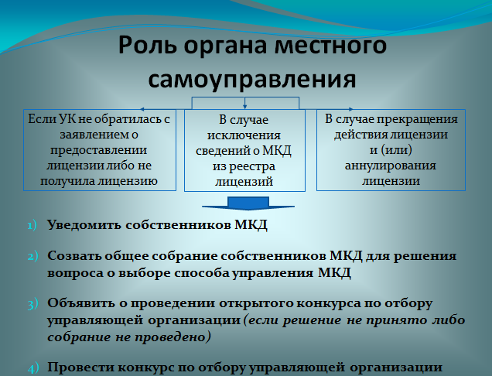
19

Slide 20
Информация о ходе лицензирования
Поступило 467 заявлений о допуске к экзамену
Проведено 60 экзаменов
Сдали 384 человека, не сдали 44 человека
Получили квалификационный аттестат
333 человека
20

Slide 21
Информация о ходе лицензирования
Поступило 239 заявлений
о предоставлении лицензии
Выдано 157 лицензий
Отказано в предоставлении лицензии
9 организациям
21

